Slide 1



机器人学中的状态估计
第七次作业讲评
主讲人
顾津铭

Slide 2

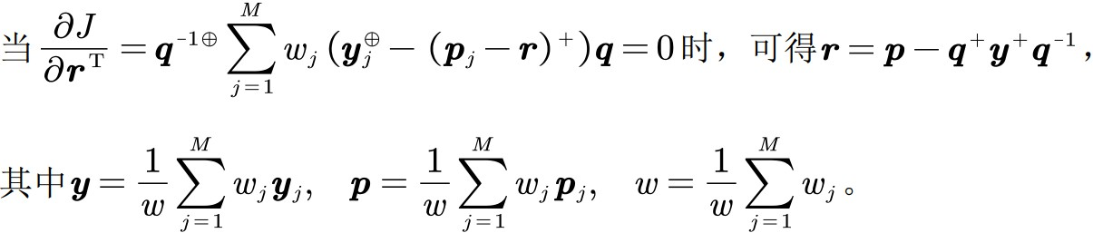
习题1
作业概况：完成情况很好；
证明思路：灵活运用四元数的左手算子与右手算子的性质进行证明。
01

Slide 3
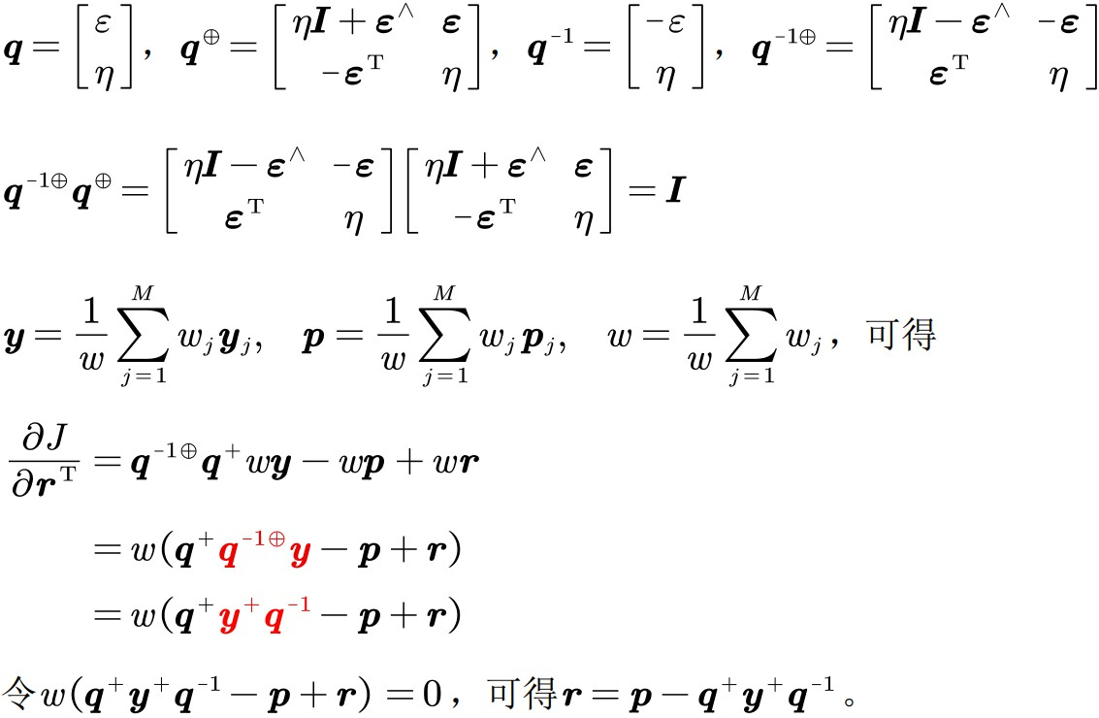
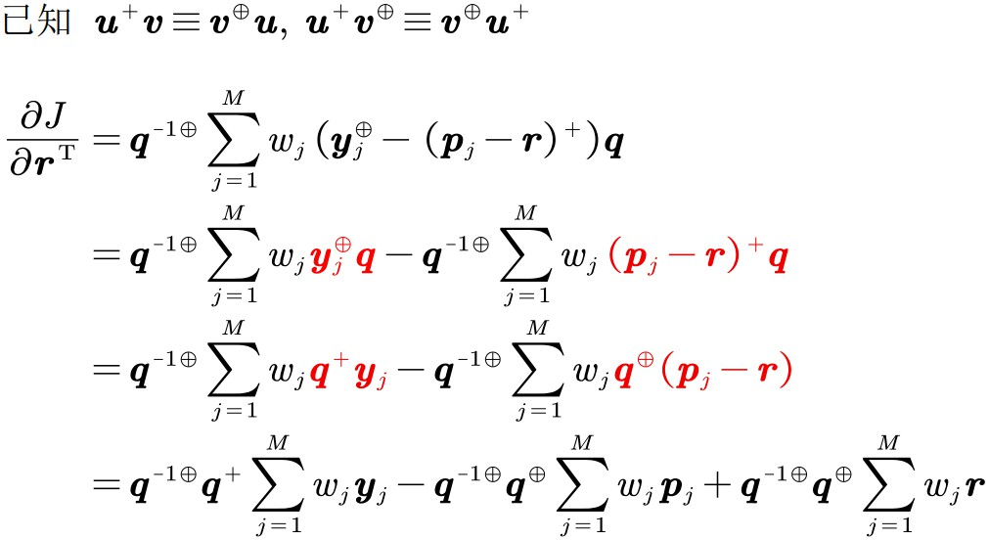
02

Slide 4
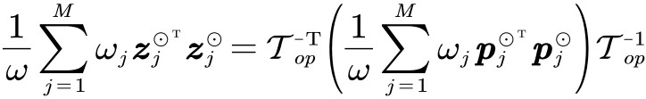
习题2
作业概况：完成情况很好；
证明思路：1、使用上一章中证明出的结论进行证明；2、将每一项都写成矩阵的形式，通过逐步运算推导出左右相等。
03

Slide 5
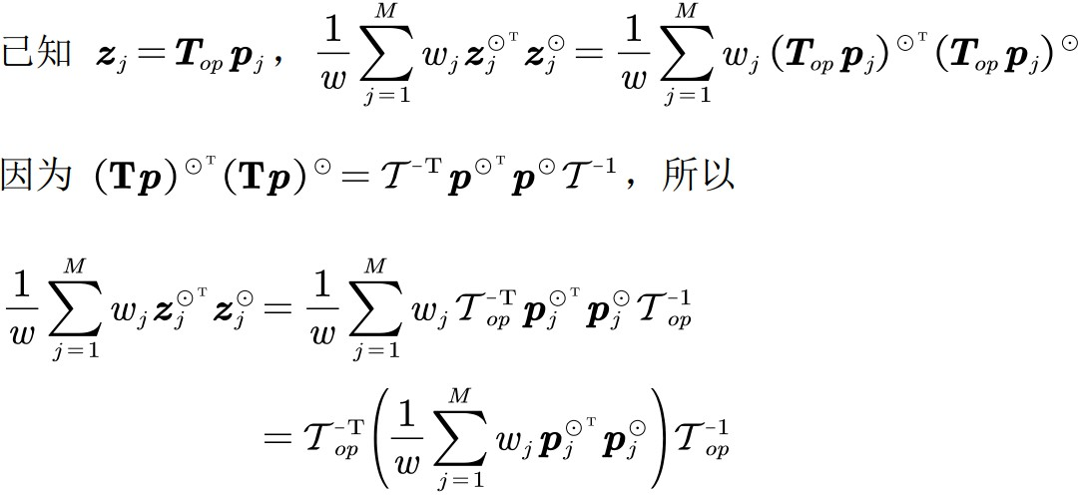
04

Slide 6
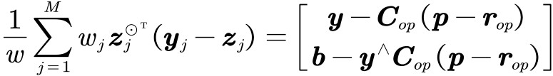
习题3
作业概况：完成情况很好；
证明思路：将每一项都写成矩阵的形式，通过逐步运算推导出左右相等。
05

Slide 7
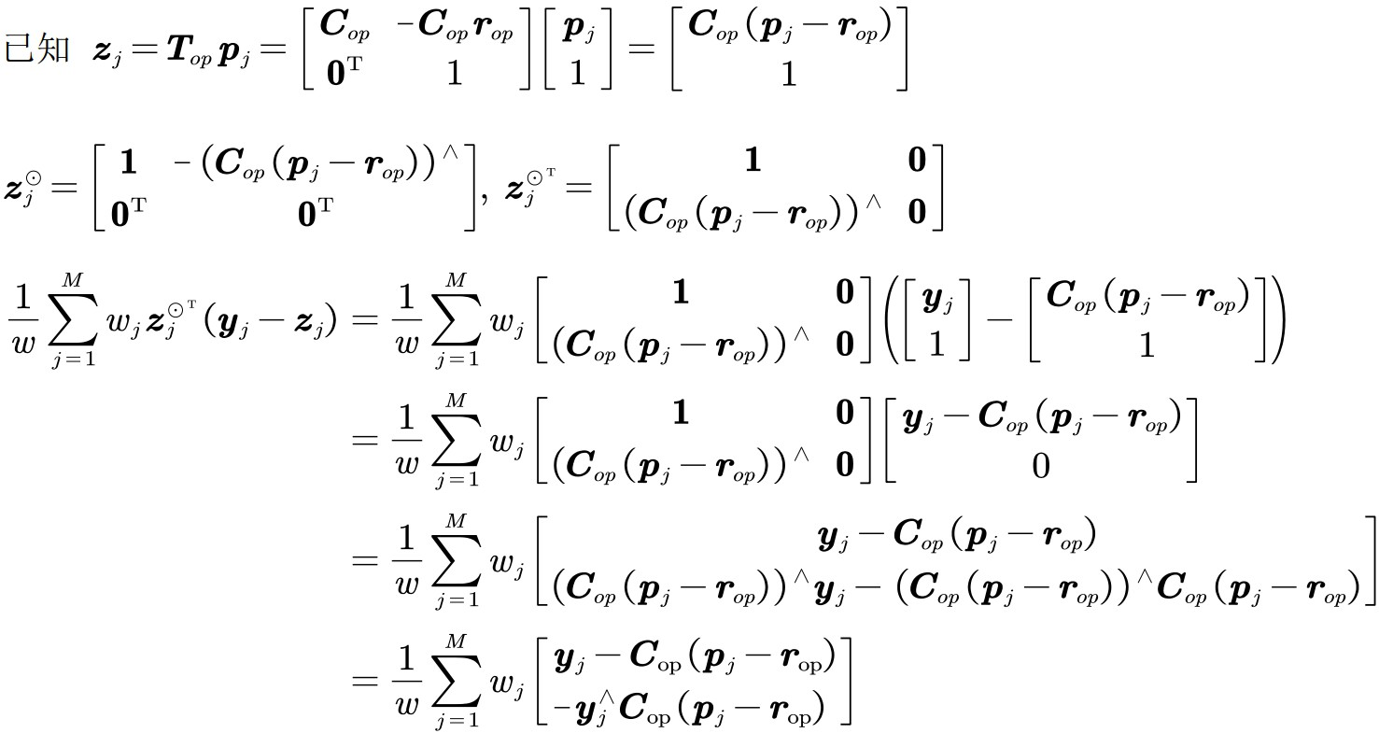
06

Slide 8
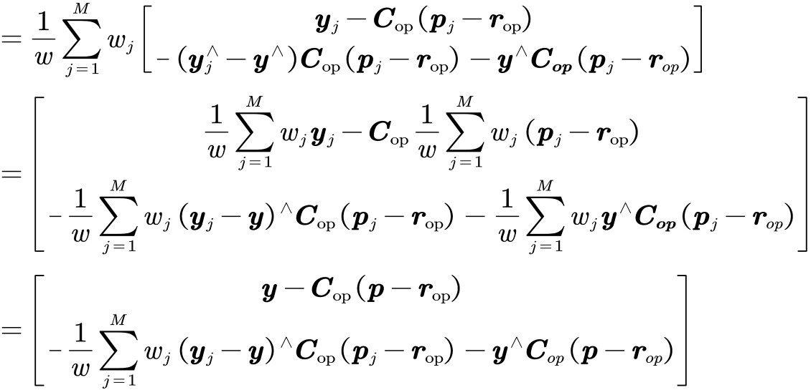
07

Slide 9
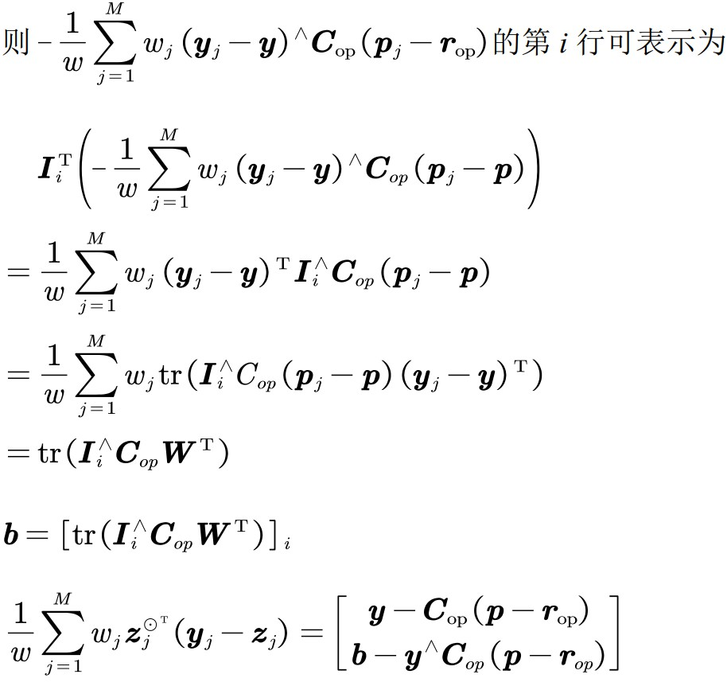
08

Slide 10
习题4
作业说明：写一段ICP程序，完成两个PCD文件的Pose计算，不允许使用第三方点云库 。
编程思路：1、使用PCL库实现点云的加载，显示，保存和旋转平移等操作；
2、使用“pcl::registration::CorrespondenceEstimation”、“pcl::KdTreeFLANN”或 其他方法实现点云的匹配，匹配好的点云作为ICP算法的输入量；
3、不借助第三方点云库，实现ICP算法，可以使用以SVD为代表的代数方法，也 可以使用非线性优化的方法求解点云Pose。
08

Slide 11
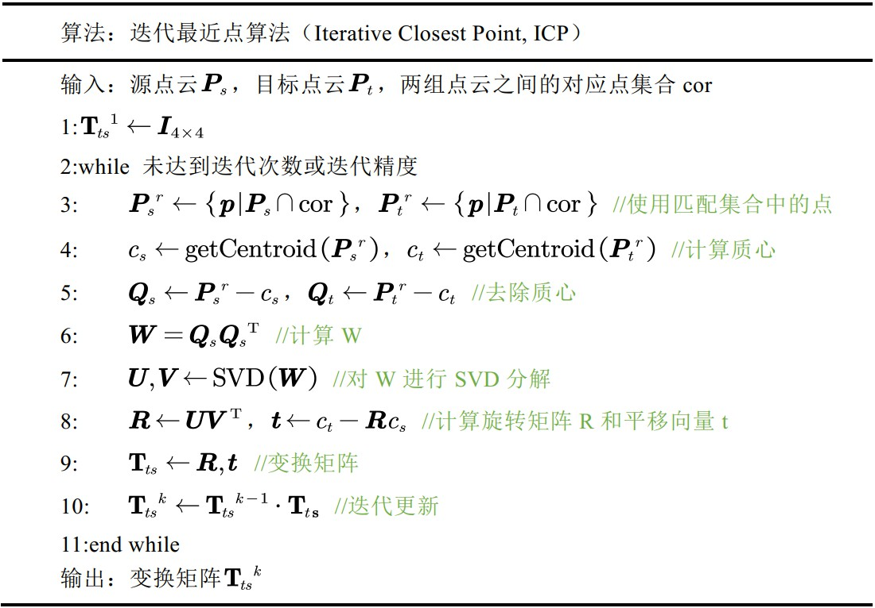
ICP算法流程
09

Slide 12
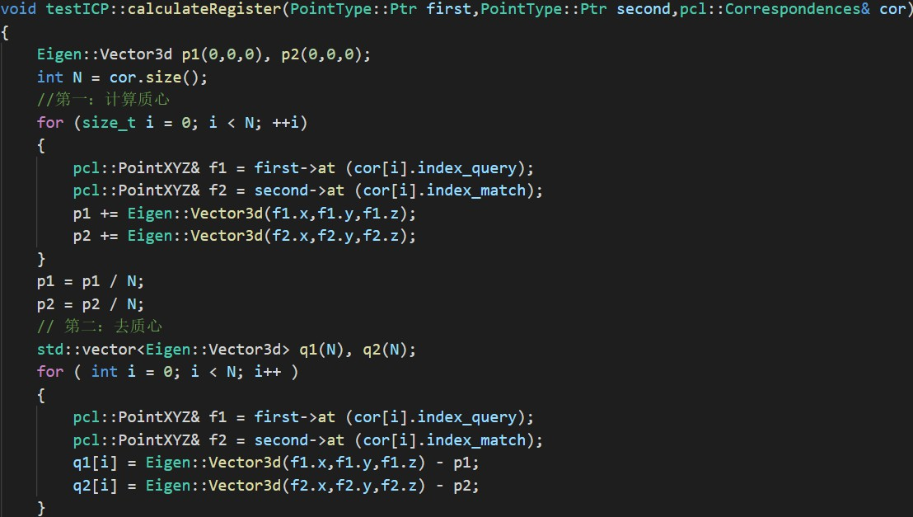
作业示例
10

Slide 13
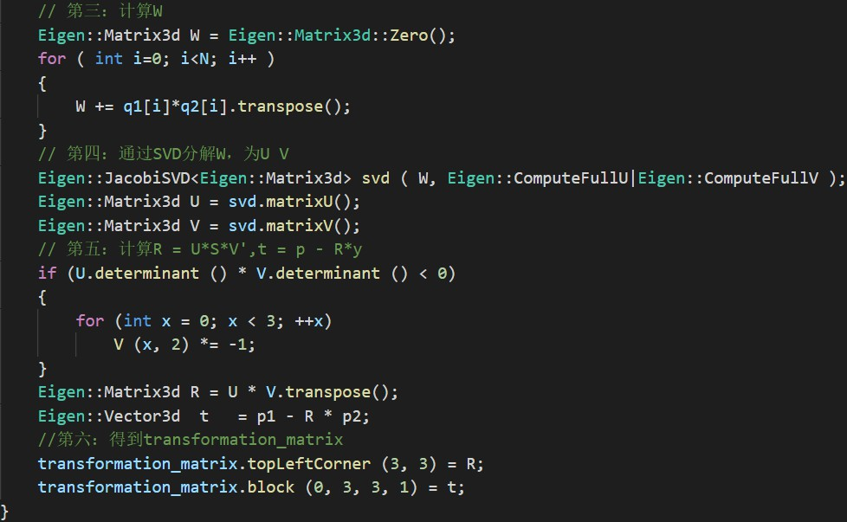
作业示例
11

Slide 14
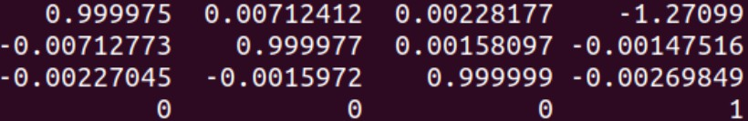
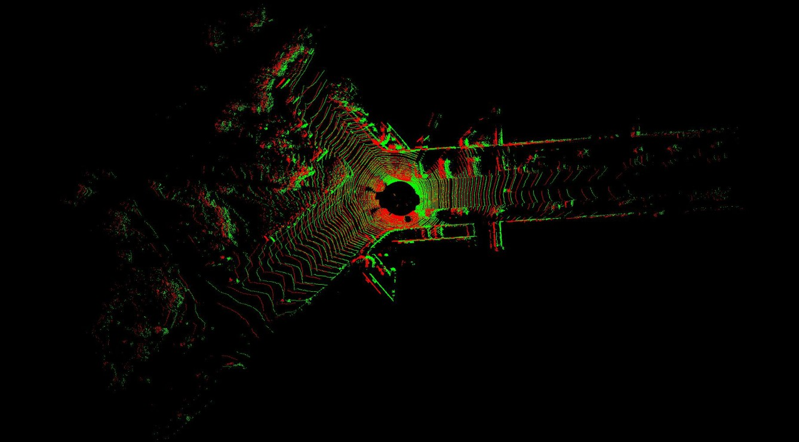
运行结果
12

Slide 15

感谢各位聆听
！
Thanks for Listening

